Slide 1
Ahorrar para su futuro.
Dé pasos simples ahora para darse un chapuzón en su seguridad financiera.

Slide 2
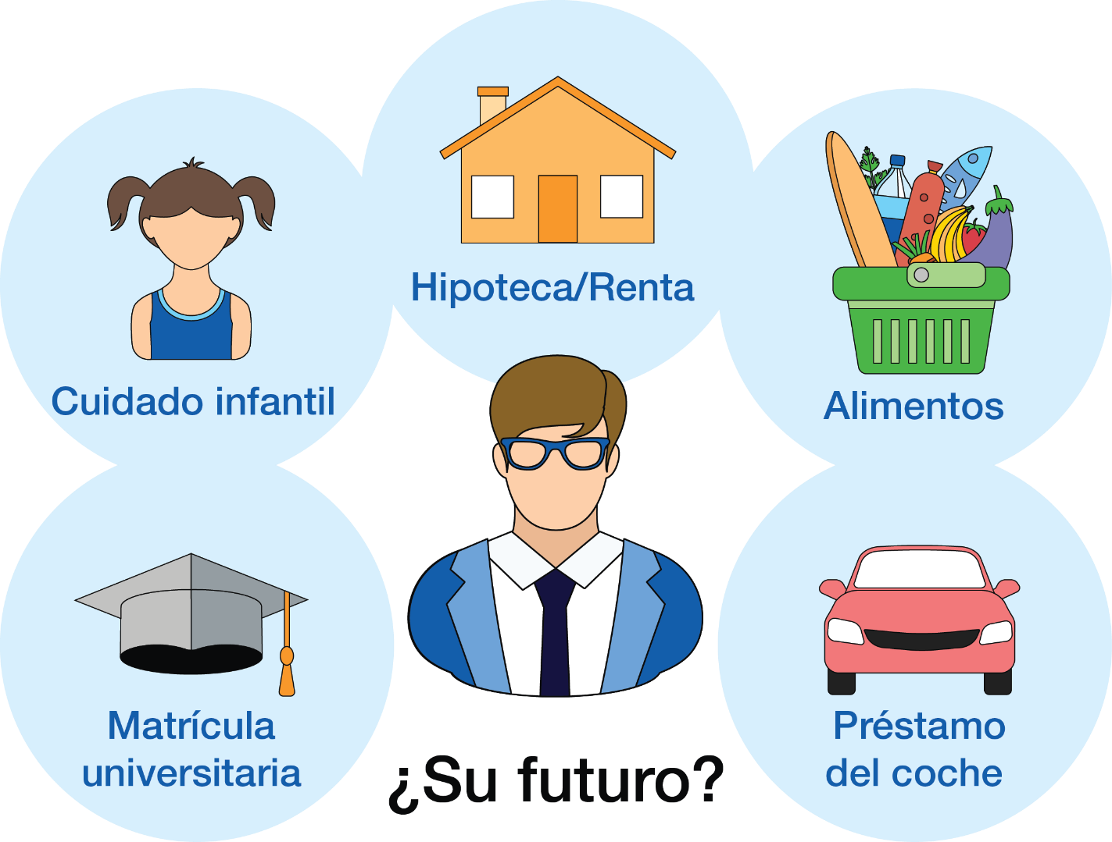
¿A dónde pertenece su futuro?
Notes:
Puede ser duro considerar ahorrar para el futuro cuando tiene tantas cosas a las que destinar su cheque de pago.

Slide 3
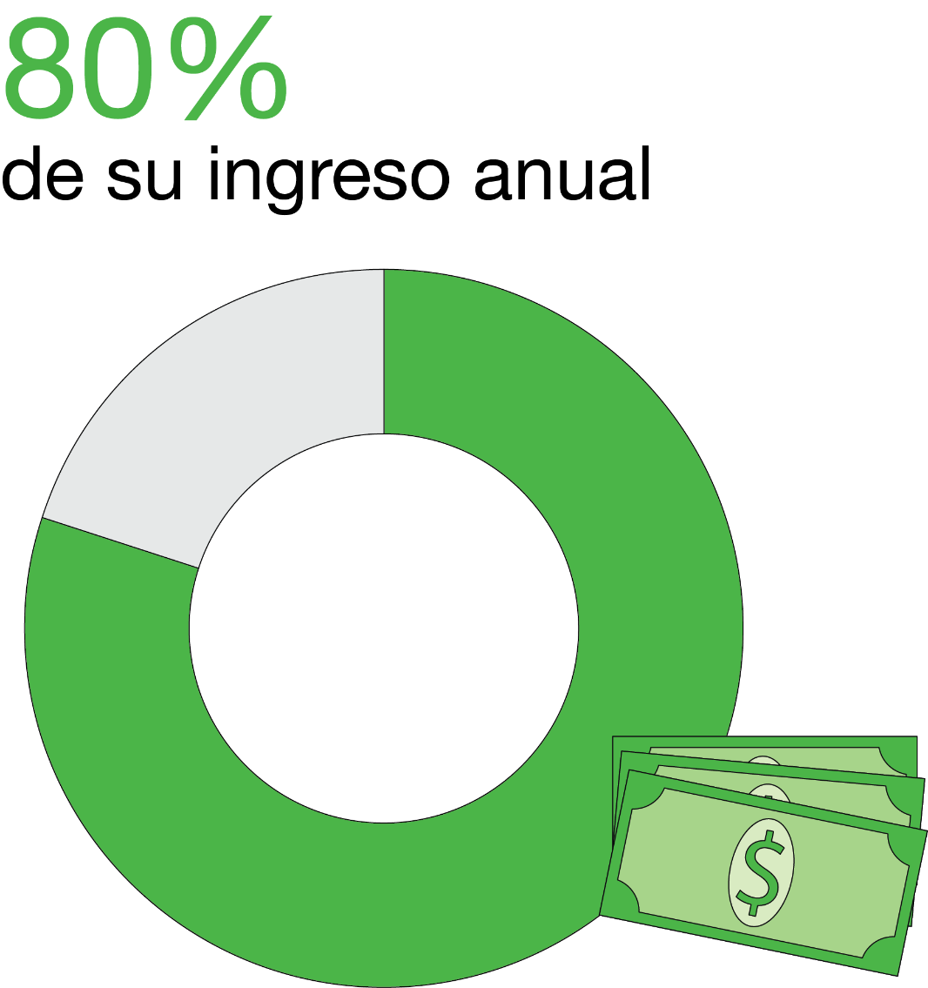
¿Por qué ahorrar?
Notes:
Lo que sea que tenga planeado para sus años sin trabajar, tendrá gastos básicos que cubrir (gastos que antes afrontaba con su cheque de pago). Esto puede incluir alimentos, cuidado de la salud y el hogar. Por lo tanto, aún si ahorrar para el futuro se siente desafiante, es importante que haga planes para apartar algo de dinero. Muchos expertos consideran que necesitará reemplazar al menos el 80 por ciento de su ingreso actual en retiro con sus ahorros.

Slide 4
Acérquese a la fortaleza financiera
Hoy aprenderá a:
Ver sus ingresos y gastos
Encontrar maneras de ahorrar para el futuro sin sacrificar su calidad de vida actual
Notes:
Leer diapositiva.

Slide 5
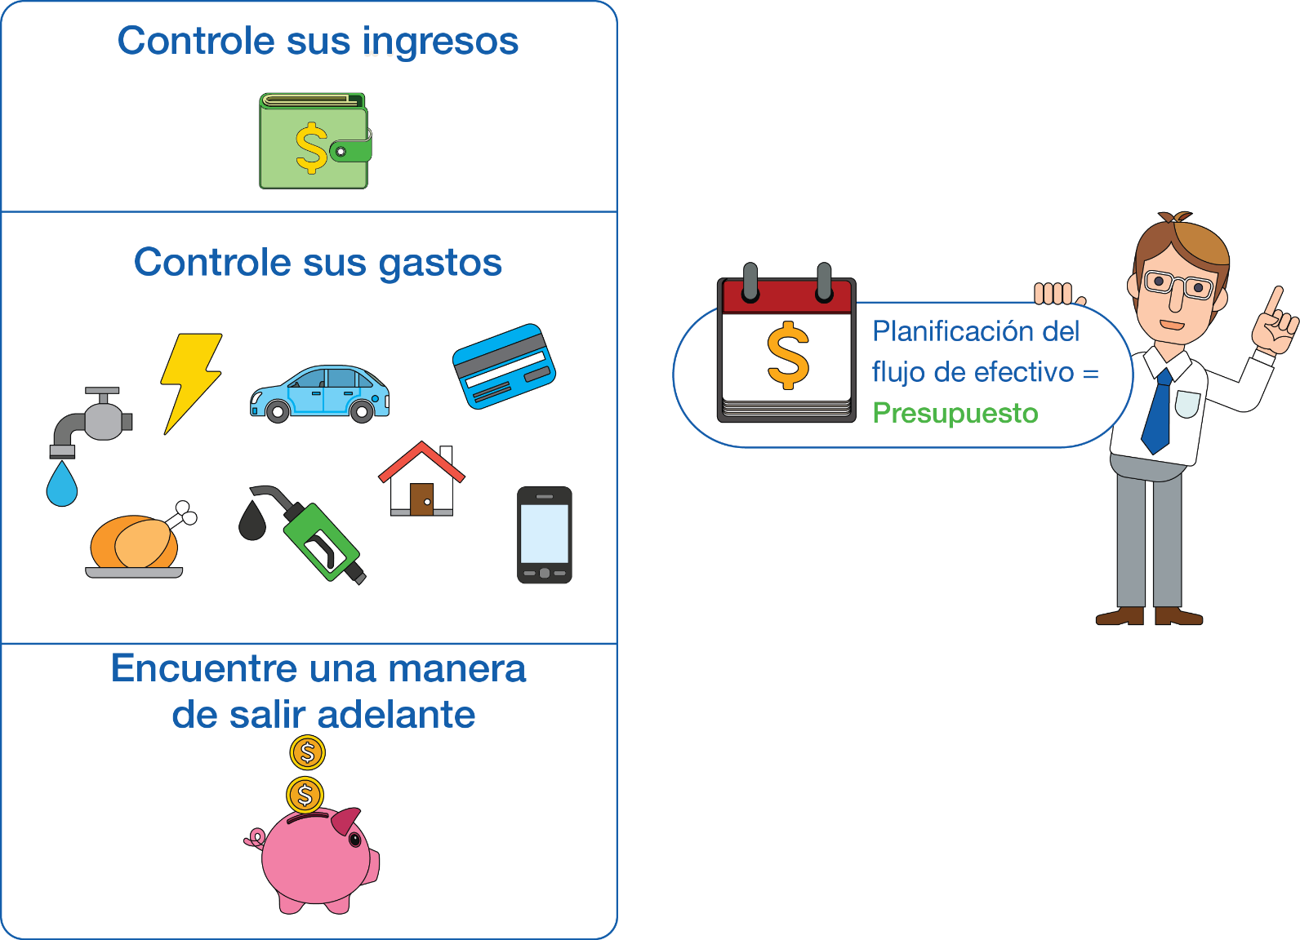
Presupuestar
Notes:
Crear un presupuesto es un paso importante para "encontrar" dinero para ahorrar. Identifique el dinero que gana cada mes y lleve un control de sus gastos.
Incluso cambios pequeños en sus gastos diarios pueden (de manera bastante llevadera) ayudarle a encontrar dinero para ahorrar para su futuro.

Slide 6
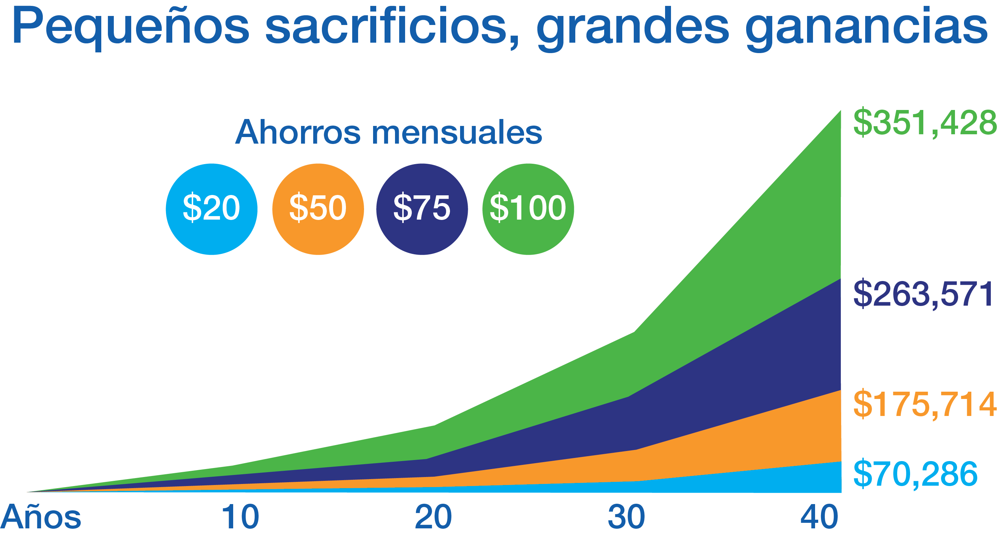
¿Puede ahorrar $20? ¿$50?
Este ejemplo es hipotético y se da sólo a modo de ilustración; no es una proyección real de los valores futuros que se necesiten. Esta ilustración asume una tasa promedio de 8 por ciento de rendimiento anual compuesto mensualmente. El rendimiento de las inversiones y el valor principal de la inversión fluctuarán y el interés de un inversionista, cuando se redima, podría valer más o menos que la inversión original. El rendimiento pasado no es garantía de resultados futuros.
Notes:
Leer diapositiva.

Slide 7
Encontrar dinero sin sacrificio
Pequeños artículos a los que renunciar ocasionalmente:
Otras maneras de ahorrar dinero
Camine, use una bicicleta o el transporte público
Refinancie tarjetas de crédito, préstamos a plazos y tasas hipotecarias
Anule suscripciones y membrecías en desuso
Use la biblioteca
Aproveche cupones y descuentos
Notes:
Pequeños artículos a los que renunciar ocasionalmente pueden incluir:
Café o batido
Salir a comer
Entrada al cine o alquiler
Refresco de máquina expendedora
Aquí se presentan algunas ideas para motivarlo:
Visite el cine local en días de descuentos o temprano en el día cuando las entradas cuestan menos.
Suspenda la compra de los best seller más recientes en la biblioteca local.
Aproveche los 2x1 en los platos especiales del día.
.

Slide 8
Evite los cinco errores de gastos más comunes
Gastos impulsivos
Préstamos que pueden comprometer su futuro
Comprar artículos nuevos, no usados
Sobrepasar el presupuesto por facturas inesperadas
Comprar lo más nuevo, lo más grande, lo mejor
Notes:
Aquí se presentan cinco errores comunes sobre gastos:
Comprar por impulso. Tómese 24 horas para "calmarse" antes de hacer una compra grande.
Préstamos que pueden comprometer su futuro. No haga compras pequeñas con créditos o descuide sus fondos para su retiro.
Comprar artículos nuevos, no usados. Considere comprar artículos usados, especialmente aquellos que son muy costosos, como autos y botes.
Sobrepasar el presupuesto por facturas inesperadas. Separe dinero para emergencias no previstas.
Comprar lo más nuevo, lo más grande, lo mejor. La tranquilidad de vivir dentro de sus posibilidades supera la emoción a costo plazo (y ansiedad a largo plazo) de un estilo de vida lujoso.

Slide 9
¡Puede ahorrar $20!
Contrapartida del empleador
Si no está contribuyendo, está dejando dinero en la mesa
Motivación para ahorrar
Salario anual |  | $30,000
Su contribución | $20 | $1,040
Contrapartida del empleador | $20 | $1,040
Total de contribuciones | $40 | $2,080 al año
AR para personalizar la pantalla
¡... y obtiene $40!
Notes:
Leer diapositiva.

Slide 10
Llévelo a otro nivel
Reúna sus registros.
Júntelo todo.
No olvide al recaudador de impuestos.
Categorice los gastos.
Encuentre el resultado final.
Si le sobra algo, considere redirigir una parte a su cuenta 401(k).
Notes:
Aquí se presentan maneras en las que puede llevar sus ahorros a otro nivel:
Reúna sus registros. Reúna sus registros de ingresos y gastos (recibos, registros de chequeras, facturas, etc.).
Júntelo todo. Reúna todas las fuentes de ingresos (salarios, intereses, dividendos, etc.).
No olvide al recaudador de impuestos. Los impuestos incluyen los federales, estatales, locales y la Ley de contribución al seguro social (FICA, seguro social y Medicare).
Categorice los gastos. Utilice un diario u hojas de trabajo de gastos para revisar sus egresos.
Encuentre el resultado final. Determine si su resultado final tiene ingresos o gastos excesivos.

Slide 11
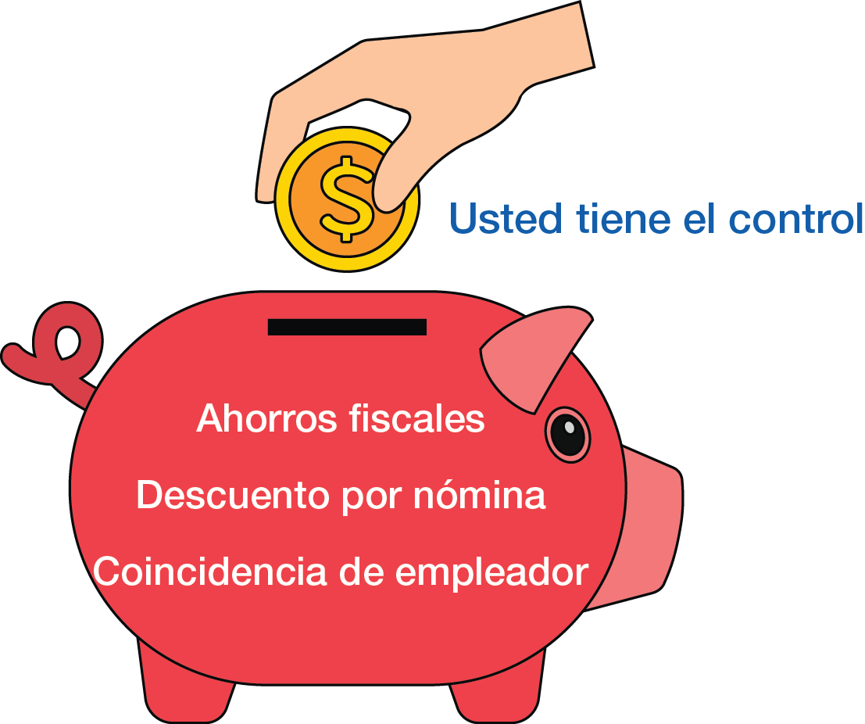
Beneficios de su plan de jubilación
Notes:
VERSIÓN ER MATCH
Aquí se presentan algunos beneficios de su plan de retiro:
Las deducciones de nómina hacen que ahorrar sea simple.
Tiene un control de sus contribuciones.
Los ahorros de impuestos vienen con cada cheque de pago.
Su empleador iguala una parte de su contribución.

Slide 12
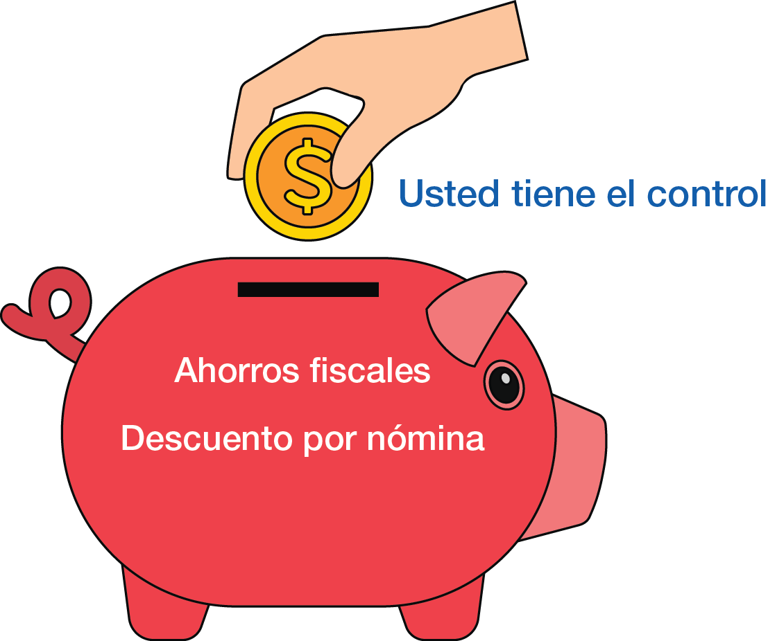
Beneficios de su plan de jubilación
Notes:
SIN VERSIÓN ER MATCH
Aquí se presentan algunos beneficios de su plan de retiro:
Las deducciones de nómina hacen que ahorrar sea simple.
Tiene un control de sus contribuciones.
Los ahorros de impuestos vienen con cada cheque de pago.

Slide 13
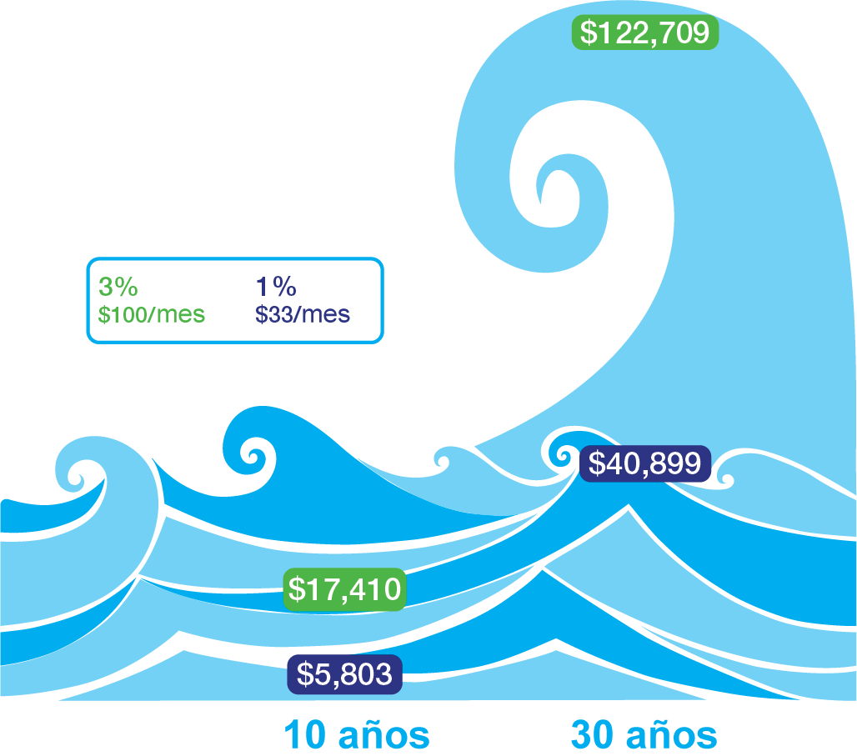
Pequeño aumento, gran diferencia
Un pequeño aumento en el nivel de contribución de retiro podría traducirse en miles de dólares con el tiempo.
Este ejemplo es hipotético y se da solo a modo de ilustración; no es indicativo del desempeño de ninguna inversión específica. Las inversiones están sujetas a los riesgos del mercado y fluctúan en valor. Todos los montos de contribuciones se basan en un salario anual de $40,000 y asumen una tasa de 7 por ciento de rendimiento mensual.
Notes:
Leer diapositiva.

Slide 14
¡Empezar es sencillo!
Tres meses de servicio y entrada trimestral
Su empleador igualará su contribución:
100 por ciento hasta $20 por período de pago
AR para personalizar la pantalla
Notes:
Leer diapositiva.

Slide 15
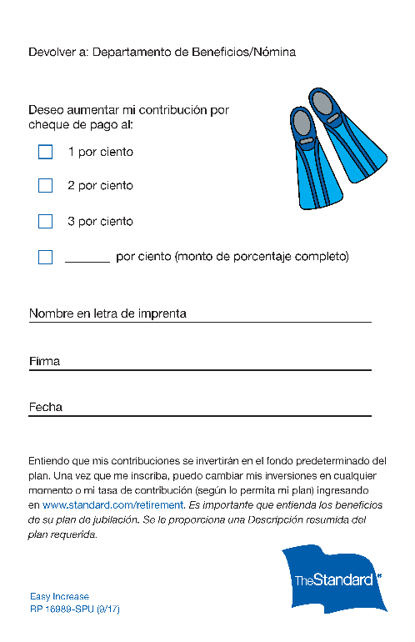
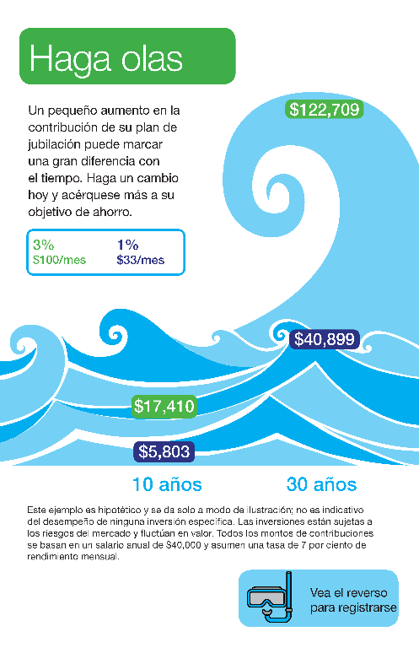
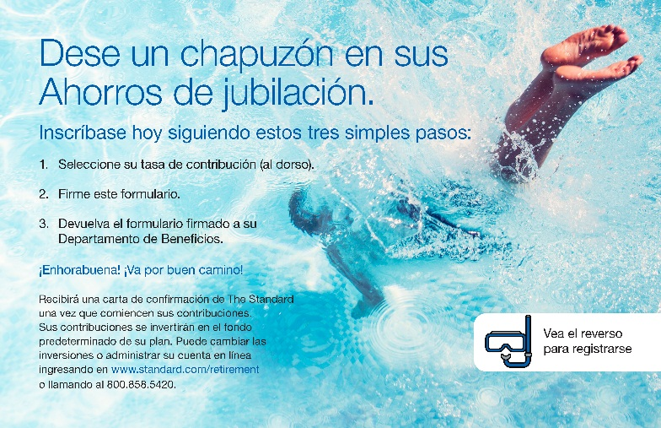
¡Pase a la acción hoy mismo!
Utilice la tarjeta postal Easy Enrollment o Easy Increase
Entregue esta tarjeta postal a su departamento de Recursos humanos.
¡Listo!
Notes:
Si no está participando en su plan 401(k) o le gustaría aumentar su contribución, hágalo hoy mismo.

Slide 16
Recursos extra
Comisión de alfabetización y educación de Estados Unidos ww.mymoney.gov
Elija ahorrar: Un programa del Instituto de investigación de beneficios de los empleados
www.choosetosave.org
Notes:
Leer diapositiva.

Slide 17
Divulgaciones
Antes de invertir, los empleadores y los participantes del plan deben revisar con atención los objetivos de inversión, los riesgos, los cargos y gastos de las opciones de inversión que se ofrecen dentro del plan de jubilación. Los folletos de los fondos mutuos individuales y cada una de las opciones de inversión disponibles en la anualidad colectiva contienen esta información además de otros datos importantes. Pueden obtenerse los folletos llamando al 877.805.1127. Lea los folletos con atención antes de invertir. Las inversiones están sujetas a los riesgos del mercado y su valor puede fluctuar.
The Standard es el nombre comercial de StanCorp Financial Group, Inc., y sus filiales. StanCorp Equities, Inc., miembro de FINRA, vende al por mayor un contrato de anualidades colectivo emitido por Standard Insurance Company y una plataforma de fideicomiso de fondos mutuos para planes de jubilación. Los servicios administrativos externos son proporcionados por Standard Retirement Services, Inc. Los servicios de asesoría en inversiones son proporcionados por StanCorp Investment Advisers, Inc., que es un asesor de inversiones registrado. StanCorp Equities, Inc., Standard Insurance Company, Standard Retirement Services, Inc., y StanCorp Investment Advisers, Inc., son subsidiarias de StanCorp Financial Group, Inc., y todas son corporaciones de Oregón.
Easy Enrollment / Increase
RP 16991-SPU (9/17)

